Slide 2
JPA - Hibernate e QueryDSL
Marcio Michelluzzi Nicolas Freitas

Slide 3
Cronograma
Cronograma:
JPA;
Hibernate;
Entity;
Repositories;
QueryDSL;
CustomRepository;
Validators;

Slide 4
JPA / Hibernate

Slide 5
JPA
Java Persistence API (ou simplesmente JPA) é uma API padrão da linguagem Java que descreve uma interface comum para frameworks de persistência de dados. A JPA define um meio de mapeamento objeto-relacional para objetos Java simples e comuns, denominados beans de entidade (Entities).

Slide 6
Hibernate
O Hibernate é um framework para o mapeamento objeto-relacional escrito na linguagem Java. Este framework facilita o mapeamento dos atributos entre uma base tradicional de dados relacionais e o modelo objeto de uma aplicação, mediante o uso de arquivos (XML) ou anotações Java.
O objetivo do Hibernate é diminuir a complexidade entre os programas Java, baseado no modelo orientado a objeto, que precisam trabalhar com um banco de dados do modelo relacional (presente na maioria dos SGBDs). Em especial, no desenvolvimento de consultas e atualizações dos dados.

Slide 7
Hibernante X JPA
Muitos confundem a diferença entre o Hibernate e o JPA. O Hibernate é de fato o framework ORM, ou seja, a implementação física do que você usará para persistir, remover, atualizar ou buscar dados no SGBD. Por outro lado, o JPA é uma camada que descreve uma interface comum para frameworks ORM.
Você pode desenvolver todo seu sistema sem JPA, apenas com Hibernate ou qualquer outro framework ORM, como o TopLink. Porém você não pode desenvolver o sistema apenas com JPA, pois ele é apenas uma interface a ser utilizada por Frameworks ORM.
A ideia geral é tornar o sistema o mais abstrato possível e passível de mudanças sem grandes impactos. Se você desenvolver todo seu sistema usando JPA com o framework Hibernate e amanhã decide mudar para o TopLink, então as alterações serão mínimas.

Slide 8
Hibernate
Qualidades:
Mapeamento Objeto / Relacional
Provedor JPA
Persistência idiomática
Alta performance
Escalabilidade
Confiável
Extensibilidade
Recursos do Framework:
ORM
OGM
Command Line Tools
Validators
Full-text Search

Slide 9
Hibernate
A arquitetura do Hibernate é formada por um conjunto de interfaces que são responsáveis por executar operações de criação, exclusão, consulta e atualização no banco de dados, além de uma interface para realizar configuração do Hibernate, interfaces responsáveis por realizar a interação entre os eventos do Hibernate e a aplicaçãoe interfaces que permitem a extensão das funcionalidades de mapeamento do Hibernate.
Aplicação Java
JPA
Provedor JPA
API JDBC
Driver JDBC
DB

Slide 10
Hibernate
Para utilizar o hibernate em um projeto Java é necessário declarar a dependência do hibernate-core no POM.xml
Existem outras dependências que podem ser adicionadas ao projeto caso se queira usar ao máximo o framework
<dependency>
<groupId>org.hibernate</groupId>
<artifactId>hibernate-annotations</artifactId>
<version>${hibernate-core-version}</version>
</dependency>

Slide 11
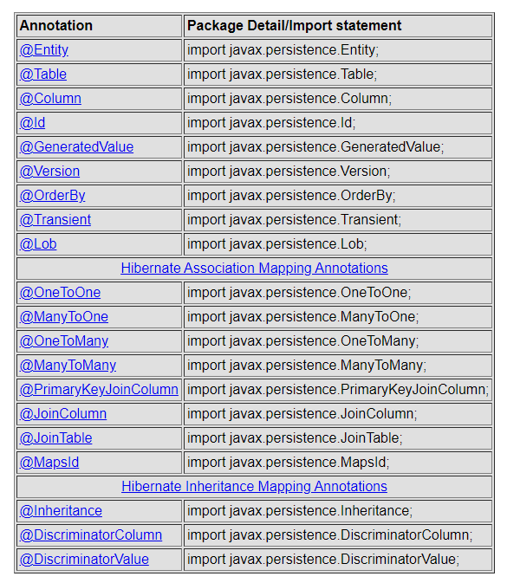
Hibernante
A ideia do hibernate é utilizar annotations no código para determinar com o framework deve se comportar
Existem várias annotations e cada uma delas podem conter atributos que nos ajudam a definir qual deve ser o comportamento esperado

Slide 12
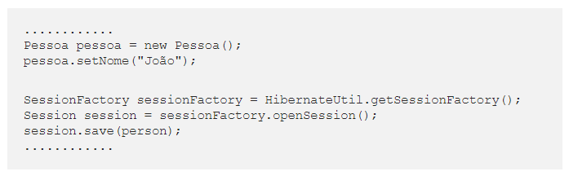
Hibernate
A partir do momento que as annotations são definidas são definidas é possível instanciar um objeto e a partir de um SessionFactory salvar as informações do objeto na tabela correspondente do banco de dados

Slide 13
Hibernate
Uma aplicação construída utilizando o hibernate possui uma hierarquia de comunicação de dados partindo da aplicação Java e passando para as camadas inferiores, até os dados serem persistidos no banco de dados A Figura ao lado apresenta as etapas no processo de troca de informações entre a aplicação Java (utilizando o hibernate) até chegar no banco de dados
Aplicação Java
JPA
Provedor JPA
API JDBC
Driver JDBC
DB

Slide 14
Repository

Slide 15
Repositories
Um Repository (Repositório) é um objeto que isola os objetos ou entidades do domínio do código que acessa o banco de dados.
Temos que um repositório implementa parte das regras de negócio no que se refere à composição das entidades. Ele é fortemente vinculado ao domínio da aplicação e este é um reflexo direto das regras de negócio, pois ele abstrai armazenamento e consulta de um ou mais entidades de domínio.
Entretanto, não podemos confundir isso com as regras de negócio no sentido de processamento das informações.

Slide 16
Repositories
Um repositório não deve incluir as regras de negócio no sentido de tomar decisões, aplicar algoritmos de transformação dos dados ou prover serviços diretamente a outras camadas ou módulos da aplicação. Mapear entidades de domínio e prover as funcionalidades da aplicação são responsabilidades distintas.
Um repositório fica entre as regras de negócio e a camada de persistência:
Ele provê uma interface para as regras de negócio onde os objetos são acessados como em uma coleção. Ele usa a camada de persistência para gravar e recuperar os dados necessários para persistir e recuperar os objetos de negócio.

Slide 17
Repositories
O hibernate já fornece uma implementação de repository com inúmeras formas de persistir e recuperar dados de uma entidade.
Para que seja possível adicionar novos métodos para controle dos dados da aplicação é necessária a criação de uma interface que contenha a anotação @Repository que estenda de JpaRepository<NomeDaClasse, TipoChavePrimaria>
@Repository
public interface ProdutoRepository extends JpaRepository <Produto, Integer> {
...
}

Slide 18
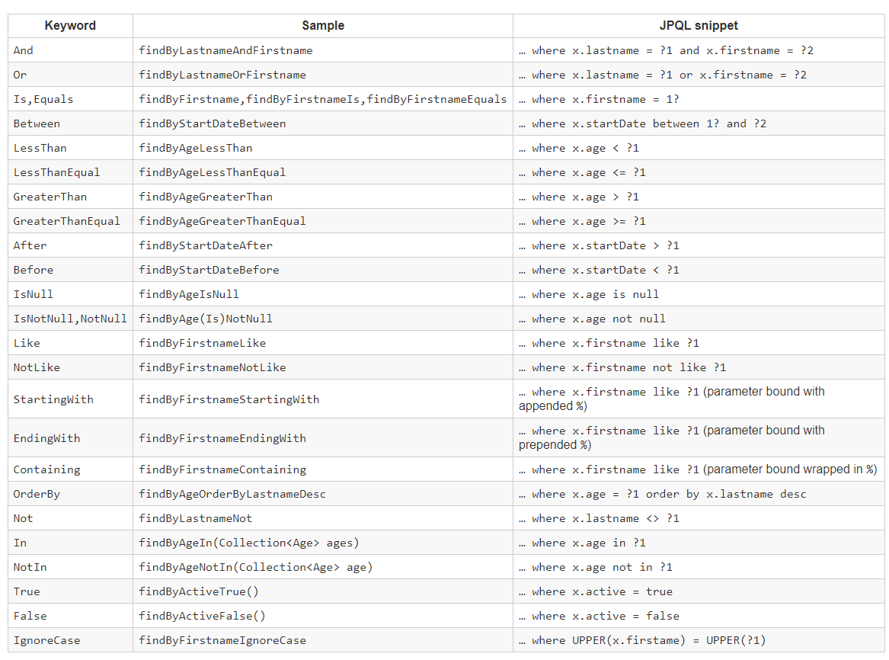

Slide 19
Exercicios
1 - Buscar todos os campings ordenando pelo nome em ordem crescente
2 - Buscar camping pelo email;
3 - Buscar camping pelo nome do usuário que é o proprietário;
4 - Buscar o maior valor de diária
5 - Buscar o menor valor de diária
6 - Buscar campings onde a forma de pagamento aceita seja apenas cartão e o preço da diária seja maior que o valor determinado na busca (em reais)
7 - Buscar campings onde o preço das diárias seja menor que o preço informado pelo usuário
8 - Buscar campings que tenham como facilidades: tomadas, wifi mas que não contenham área para fogueira
9 - Buscar campings que aceitem dinheiro e cartão como formas de pagamento
10 - Buscar todas as regras vinculadas a um camping
11 - Buscar todas as regras a partir de um conjunto de id de regras
12 - Buscar todos os campings novos (que foram inseridos no ano de 2021)

Slide 20
Entity

Slide 21
Entity
A anotação @Entity é utilizada para informar que uma classe também é uma entidade. A partir disso, a JPA estabelecerá a ligação entre a entidade e uma tabela de mesmo nome no banco de dados, onde os dados de objetos desse tipo poderão ser persistidos.
Uma entidade representa, na Orientação a Objetos, uma tabela do banco de dados, e cada instância dessa entidade representa uma linha dessa tabela.
Caso a tabela possua um nome diferente, podemos estabelecer esse mapeamento com a anotação @Table, a qual será explorada em outra documentação.

Slide 22
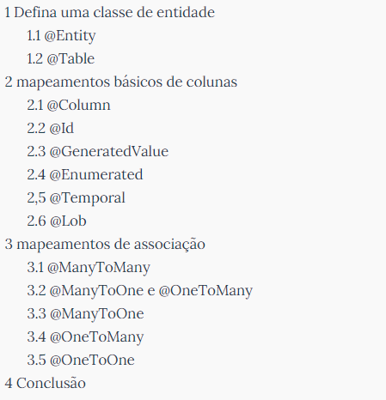
Entity - Tipos de Anotações

Slide 23
Entity - Exemplo de Uso @Entity
Com este código, a classe Produto será uma entidade e terá uma tabela de mesmo nome no banco de dados. Objetos do tipo Produto, quando persistidos, terão seus dados armazenados nessa tabela.
A anotação @Entity ainda pode receber um parâmetro: name. Assim, ao invés de utilizar o nome da classe para referenciar a entidade no momento de criar uma consulta, por exemplo, você deverá referenciar o nome especificado nesse parâmetro.
@Entity
public class Produto {
...
}
@Entity(name=”EntidadeProduto”)
public class Produto {
…
}

Slide 24
Entity - Exemplo na prática @Entity
Ao executar uma aplicação que tenha um código como esse, uma tabela de nome Pessoa será criada no banco de dados (caso não exista e assim seja configurado) e terá como colunas os campos id e nome.
Nota: A anotação @Id é uma anotação obrigatória e determina qual campo da entidade representa a chave primária da tabela no banco de dados.
@Entity
public class Pessoa {
@Id
private Long id;
private String nome;
//getters e setters omitidos...
}

Slide 25
Entity - Exemplo na prática @Table
Por padrão, cada classe de entidade mapeia uma tabela de banco de dados com o mesmo nome no esquema padrão de seu banco de dados. Você pode personalizar esse mapeamento usando os atributos de nome , esquema e catálogo da anotação @Table .
O atributo name permite que você altere o nome da tabela do banco de dados que sua entidade mapeia.
O atributo schema especifica o nome do esquema do banco de dados no qual a tabela está localizada.
@Entity
@Table(name = "AUTHORS", schema = "STORE")
public class Author {
...
}

Slide 26
Entity - Exemplo na prática @Column
É uma anotação opcional que permite personalizar o mapeamento entre o atributo da entidade e a coluna do banco de dados.
Você pode usar o atributo name para especificar o nome da coluna do banco de dados que o atributo de entidade mapeia.
@Entity
public class Book {
@Column(name = "title", updatable = false, insertable = true)
private String title;
...
}

Slide 27
Entity - Exemplo na prática @GeneratedValue
Quando falamos sobre chaves primárias, também precisamos falar sobre sequências e colunas de banco de dados auto-incrementadas. Esses são os 2 recursos de banco de dados mais comuns para gerar valores de chave primária exclusivos.
Se você anotar seu atributo de chave primária com a anotação @GeneratedValue , poderá usar uma sequência de banco de dados configurando o atributo de estratégia como GenerationType.SEQUENCE . Ou, se desejar usar uma coluna de banco de dados auto-incrementada para gerar seus valores de chave primária, você precisa definir a estratégia para GenerationType.IDENTITY .
@Entity
public class Author {
@Id
@GeneratedValue(strategy = GenerationType.SEQUENCE)
private Long id;
...
}

Slide 28
Entity Exemplo na prática @Enumerated
A anotação @Enumerated permite definir como um atributo enum é persistido no banco de dados. Por padrão, todas as implementações JPA mapeiam o valor ordinal do enum para uma coluna numérica do banco de dados.
O mapeamento como String é mais robusto e muito mais fácil de ler. Você pode ativar esse mapeamento por EnumType.STRING para a anotação @Enumerated .
@Entity
public class Author {
@Enumerated(EnumType.STRING)
private AuthorStatus status;
...
}

Slide 29
Entity Exemplo na prática @Temporal
Se ainda estiver usando java.util.Date ou java.util.Calendar como seus tipos de atributo, você precisa anotar o atributo com @Temporal . Usando esta anotação, você pode definir se o atributo deve ser mapeado como SQL DATE, TIME ou TIMESTAMP.
Nota : Esse mapeamento funciona muito bem, mas eu recomendo usar as classes da API Date and Time . Essas classes são muito mais fáceis de usar em seu código de negócios e fornecem todas as informações de mapeamento necessárias. Isso significa que eles não exigem anotações.
@Entity
public class Author {
@Temporal(TemporalType.DATE)
private Date dateOfBirth;
...
}

Slide 30
Entity - Exemplo na prática @Lob
Em Java, quase não há limite para o tamanho de uma String ou byte [] . Mas esse não é o caso dos bancos de dados relacionais. Eles fornecem tipos de dados específicos para objetos grandes. Estes são BLOB para objetos binários grandes e CLOB para objetos grandes de caracteres.
Usando a anotação @Lob do JPA , você pode mapear um BLOB para um byte [] e um CLOB para uma String . Seu provedor de persistência, então, busca todo o BLOB ou CLOB ao inicializar o atributo de entidade.
Além disso, o Hibernate também suporta mapeamentos para java.sql.Blob e java.sql.Clob . Não são tão fáceis de usar um byte [] ou uma String, mas podem fornecer um melhor desempenho.
@Entity
public class Book {
@Lob
private byte[] cover;
...
}

Slide 31
Mapeamentos de associação
Você também pode mapear associações entre suas entidades. No modelo de tabela, eles são modelados como colunas de chave estrangeira. Essas associações são mapeadas como atributos do tipo da entidade associada ou uma Coleção de entidades associadas, em seu modelo de domínio.
Em ambos os casos, você precisa descrever o mapeamento de associação. Você pode fazer isso usando um @ManyToMany , @ManyToOne , @OneToMany , ou @OneToOne anotação.

Slide 32
Mapeamentos de associação - Exemplo na prática @ManyToMany
As associações muitos para muitos são muito comuns em modelos de tabelas relacionais. Um exemplo típico é uma associação entre livros e autores.
Em seu modelo de domínio, você pode mapear essa associação de uma forma uni ou bidirecional usando atributos do tipo Lista , Conjunto ou Mapa e uma anotação @ManyToMany .
@Entity
@Table(name = "BOOKS")
public class Book {
@ManyToMany
private Set<Author> authors;
...
}

Slide 33
Mapeamentos de associação - Exemplo na prática @ManyToMany
Aqui você pode ver um exemplo típico do lado proprietário da associação. Você pode usá-lo para modelar uma associação muitos-para-muitos unidirecional. Ou você pode usá-lo como o lado proprietário de um mapeamento bidirecional. Em ambos os casos, o Hibernate usa uma tabela de associação que contém colunas de chave estrangeira que fazem referência a ambas as extremidades da associação.
Nota : Ao usar essa anotação, você também deve estar familiarizado com os FectchTypes do JPA . O atributo fetch da anotação @ManyToMany permite definir o FetchType que deve ser usado para esta associação.
@Entity
@Table(name = "BOOKS")
public class Book {
@ManyToMany
private Set<Author> authors;
...
}

Slide 34
Mapeamentos de associação - @ManyToOne e @OneToMany
As associações muitos para um e um para muitos representam a mesma associação de 2 perspectivas diferentes. Portanto, não é surpresa que você possa usá-los juntos para definir uma associação bidirecional. Você também pode usar cada um deles individualmente para criar uma associação unidirecional muitos para um ou um para muitos.

Slide 35
Mapeamentos de associação Exemplo na prática @ManyToOne
Ele define o lado proprietário de uma associação bidirecional muitos-para-um / um-para-muitos. Você faz isso na entidade que mapeia a tabela do banco de dados que contém a coluna de chave estrangeira.
Ao usar uma anotação @ManyToOne , você deve estar familiarizado com seus atributos de busca e cascata .
@Entity
public class Book {
@ManyToOne(fetch = FetchType.LAZY)
private Publisher publisher;
...
}

Slide 36
Mapeamentos de associação Exemplo na prática @ManyToOne
O atributo fetch permite definir o FetchType que deve ser usado para esta associação. O valor padrão é FetchType.EAGER . Você deve alterá-lo para FetchType.LAZY para evitar problemas de desempenho .
Você pode definir o atributo cascade para definir quais operações nesta entidade devem ser cascateadas para todas as entidades associadas. Isso geralmente é usado para cascatear uma operação de uma entidade pai para uma entidade filha. Portanto, ele é usado principalmente em uma associação @OneToMany e irei mostrá-lo na próxima seção.
@Entity
public class Book {
@ManyToOne(fetch = FetchType.LAZY)
private Publisher publisher;
...
}

Slide 37
Mapeamentos de associação - Exemplo na prática @OneToMany
Você pode usar a anotação @OneToMany para definir o lado de referência de uma associação bidirecional muitos-para-um / um-para-muitos. Conforme explicado antes.
Semelhante ao lado de referência de uma associação muitos-para-muitos bidirecional, você pode fazer referência ao nome do atributo que possui a associação no atributo mappedBy . Isso informa ao seu provedor de persistência que este é o lado de referência de uma associação bidirecional e reutiliza o mapeamento de associação definido pelo lado proprietário.
@Entity
public class Publisher {
@OneToMany(mappedBy = "publisher", cascade = CascadeType.ALL)
private Set<Book> books;
...
}

Slide 38
Mapeamentos de associação - Exemplo na prática @OneToMany
Eu já expliquei a buscar e cascata atributos para os @ManyToMany e @ManyToOne anotações. Você pode usá-los da mesma forma com a anotação @OneToMany .
Além desses 2 atributos, você também deve conhecer o atributo orphanRemoval . Se você definir como verdadeiro, o Hibernate remove uma entidade do banco de dados quando ela é removida da associação. Isso geralmente é usado para associações pai-filho nas quais o filho não pode existir sem seu pai. Um exemplo típico seria o item de um pedido. O item não pode existir sem o pedido. Portanto, faz sentido removê-lo assim que a associação ao pedido for removida.
@Entity
public class Publisher {
@OneToMany(mappedBy = "publisher", cascade = CascadeType.ALL)
private Set<Book> books;
...
}

Slide 39
Mapeamentos de associação Exemplo na prática @OneToOne
As associações um-para-um raramente são usadas em modelos de tabela relacionais. Você pode mapeá-los usando uma anotação @OneToOne .
Semelhante ao mapeamento de associação discutido anteriormente, você pode modelar associações uni ou bidirecionais um-para-um. O atributo definido na entidade que mapeia a tabela do banco de dados que contém a coluna de chave estrangeira possui a associação.
@Entity
public class Manuscript {
@OneToOne(fetch = FetchType.LAZY)
private Book book;
...
}

Slide 40
Mapeamentos de associação Exemplo na prática @OneToOne
A anotação @OneToOne suporta os atributos fetch, cascade e opcionais.
E se você modelá-lo como uma associação bidirecional, você precisa definir o atributo mappedBy do lado de referência da associação para o nome do atributo que possui a associação.
@Entity
public class Manuscript {
@OneToOne(fetch = FetchType.LAZY)
private Book book;
...
}

Slide 41
Conclusão Entity
Como nós vimos, só precisamos de um número relativamente pequeno de anotações para definir seu modelo de domínio. Na maioria dos casos, você só precisa anotar sua classe de entidade com @Entity e seu atributo de chave primária com @Id e @GeneratedValue .
Se os nomes de sua classe de entidade ou de um dos seus atributos não coincidem com os nomes de tabela ou coluna, você pode ajustar o mapeamento usando um @Table ou @Column anotação.
Você também pode alterar os mapeamentos de tipo usando uma anotação @Enumerated , @Temporal ou @Lob .

Slide 42
Conclusão Entity
Um dos principais recursos de qualquer mapeador relacional de objeto é o tratamento de associações. Com JPA e Hibernate, você pode mapear associações um para um, um para muitos, muitos para um e muitos para muitos de forma unidirecional ou bidirecional. Todos os mapeamentos de associação requerem uma anotação adicional que descreve o mapeamento de associação e que você pode usar para definir seu comportamento de busca e cascata.

Slide 43
Validations

Slide 44
Validations
A validação é uma tarefa importante, mas na maioria das vezes também é tediosa de implementar. É uma coisa boa que a especificação BeanValidation e o Hibernate Validator como sua implementação de referência assumam a maior parte do trabalho.
Eles fornecem uma maneira padronizada e fácil de usar para validar atributos de objetos e parâmetros de métodos. E o melhor, eles se integram ao Hibernate ORM e todas as outras implementações JPA 2.x para fornecer validação automática de atributos de entidade.

Slide 45
Validations
A validação é executada automaticamente quando o Hibernate, ou qualquer outra implementação JPA, aciona eventos de ciclo de vida de pré-persistência, pré-atualização ou pré-remoção.
Os eventos de pré-persistência e pré-atualização acionam a validação do grupo de validação padrão que contém todas as restrições de validação. Os eventos de ciclo de vida de pré-remoção acionam a validação de nenhum grupo de validação.

Slide 46
CustomRepository

Slide 47
CustomRepository
Hibernate fornece várias opções para criar métodos de consulta com pouca codificação. Mas quando essas opções não atendem às suas necessidades, você também pode fornecer sua própria implementação customizada para métodos de repositório.
Para enriquecer um repositório com funcionalidade personalizada, você deve primeiro definir uma interface de fragmento e uma implementação para a funcionalidade personalizada, da seguinte maneira:
interface UsuarioRepositoryCustom {
void findUsuariosRelacionados(User user);
}

Slide 48
CustomRepository
Após a criação da interface é necessário criar uma classe que implemente essa interface previamente criada, para que o método nela definido, possa ser implementado (conforme a necessidade)
A parte mais importante do nome da classe que corresponde à interface do fragmento é o Impl postfix.
class CustomizedUserRepositoryImpl implements CustomizedUserRepository {
public void someCustomMethod(User user) {
// Your custom implementation
}
}

Slide 49
CustomRepository
Depois que você já definiu uma interface que contenha os métodos customizados que você deseja e já criou uma classe que faça a implementação concreta dessa interface, basta você adicionar essa interface no seu repositório padão da entidade
interface UserRepository extends CrudRepository<User, Long>, CustomizedUserRepository {
// Declare query methods here
}

Slide 50
Query DSL

Slide 51
QueryDSL
Estruturas de mapeamento relacional de objeto estão no centro do Enterprise Java. Isso compensa a incompatibilidade entre a abordagem orientada a objetos e o modelo de banco de dados relacional. Eles também permitem que os desenvolvedores escrevam códigos de persistência e lógica de domínio mais claros e concisos.

Slide 52
QueryDSL
Um dos frameworks Java ORM mais amplamente usados, o Hibernate (e também o padrão JPA intimamente relacionado), propõe uma linguagem de consulta baseada em string HQL (JPQL) muito semelhante ao SQL. As desvantagens óbvias dessa abordagem são a falta de segurança de tipo e a ausência de verificação de consulta estática. Além disso, em casos mais complexos (por exemplo, quando a consulta precisa ser construída em tempo de execução dependendo de algumas condições), construir uma consulta HQL normalmente envolve a concatenação de strings, que geralmente é muito insegura e sujeita a erros.

Slide 53
QueryDSL
Um dos frameworks Java ORM mais amplamente usados, o Hibernate (e também o padrão JPA intimamente relacionado), propõe uma linguagem de consulta baseada em string HQL (JPQL) muito semelhante ao SQL. As desvantagens óbvias dessa abordagem são a falta de segurança de tipo e a ausência de verificação de consulta estática. Além disso, em casos mais complexos (por exemplo, quando a consulta precisa ser construída em tempo de execução dependendo de algumas condições), construir uma consulta HQL normalmente envolve a concatenação de strings, que geralmente é muito insegura e sujeita a erros.

Slide 54
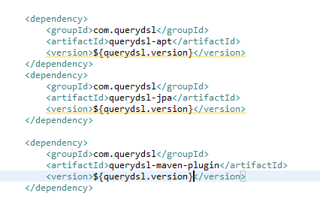
QueryDSL - Configurando o projeto
Para utilizar o QueryDSL é necessário que algumas configurações de dependência sejam feitas no projeto
Precisa-se colocar no pom.xml as seguintes dependências:

Slide 55
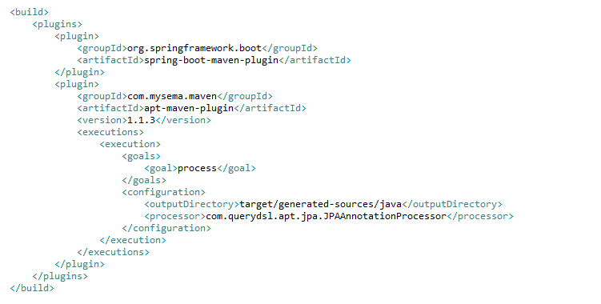
QueryDSL - Configurando o projeto
Também é necessário colocar na lista de plugins do pom.xml o plugin

Slide 56
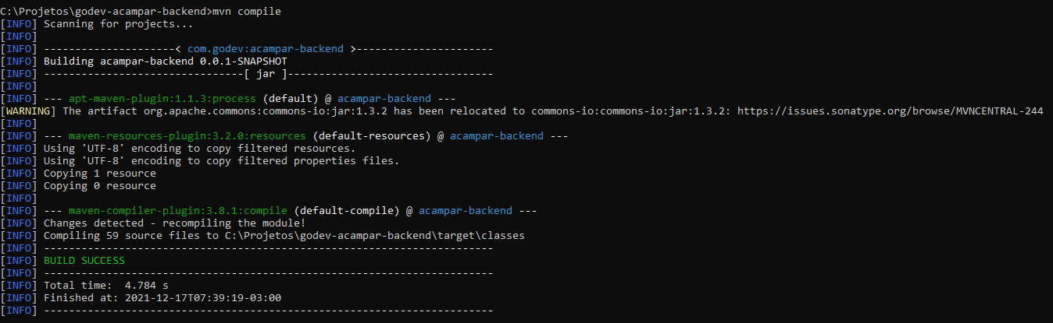
QueryDSL - Buildando as classes Q-type
Após a configuração das dependências e do plugin, é possível testar se tudo está funcionando corretamente executando o comando mvn compile dentro da pasta do projeto.

Slide 57
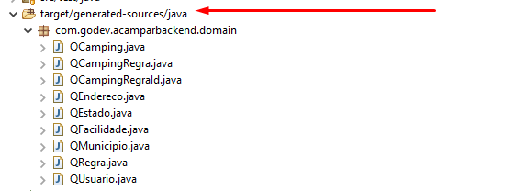
QueryDSL - Buildando as classes Q-type
O comando mvn compile gerará uma estrutura de classes que dentro do caminho de pacote que especificamos no plugin conforme a figura ...

Slide 58
QueryDSL - Como funciona?
Sempre que você for fazer uma operação de build no seu projeto, antes do processo de compilação as entidades do seu projeto serão mapeadas e classes do Q- type que são classes que se relacionam diretamente com as classes de entidade de seu aplicativo, mas são prefixadas com a letra Q.

Slide 59
QueryDSL – Qual vantagem ???
QueryDSL nasceu da necessidade de manter as consultas feitas pela aplicação java segura, sem os riscos de erros de digitação ou queries inválidas (type-safe)
O Principio fundamental do QueryDSL é o type-safety, as consultas são criadas por classes tipadas que representam as Entities da aplicação
Além de garantir que suas queries sejam construídas de forma segura, o QueryDSL ajuda na estruturação do código.

Slide 60
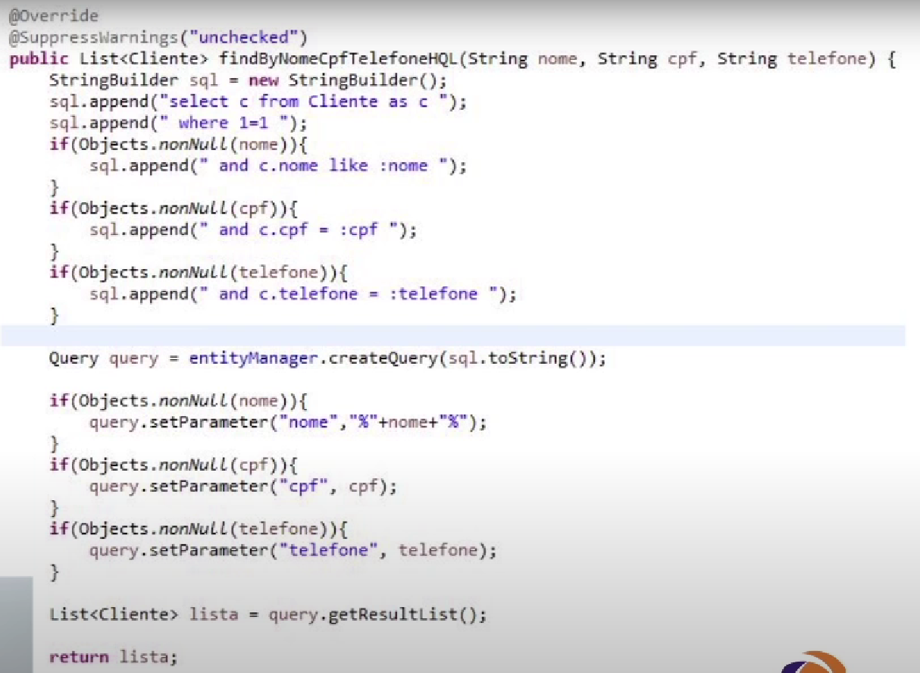
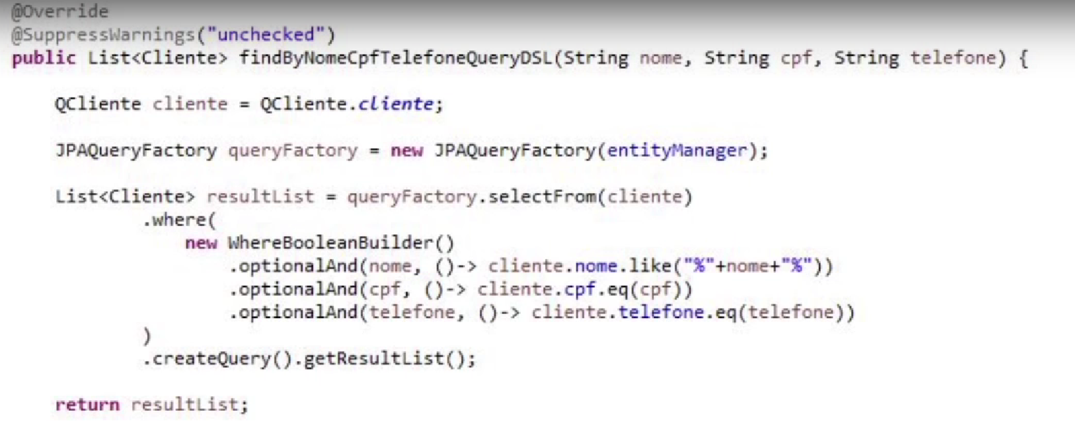
QueryDSL – Exemplos

Slide 61
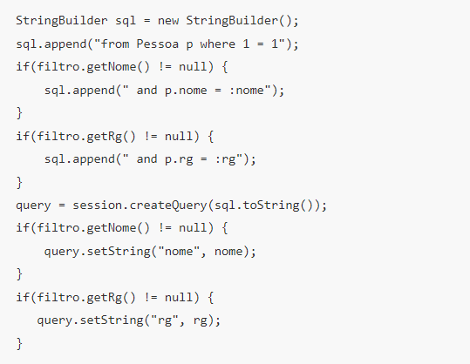
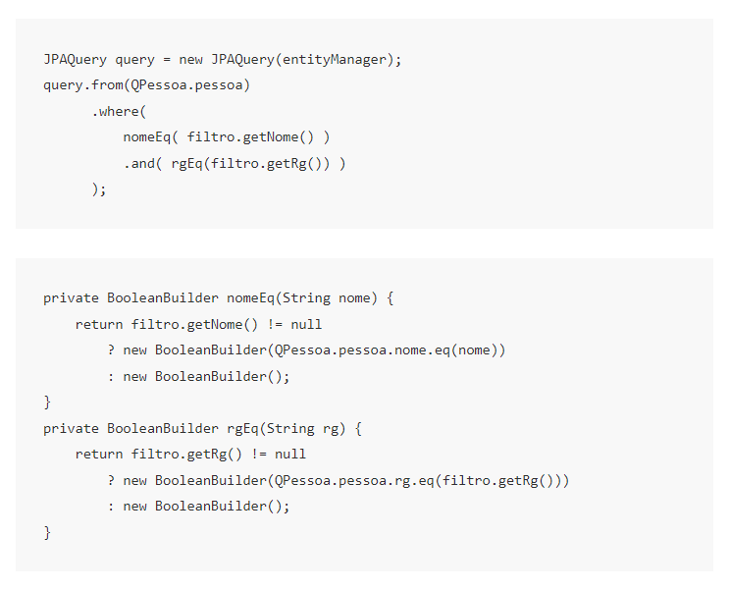
QueryDSL – Exemplos

Slide 62
Referencias
Hibernate/JPA:
https://hibernate.org/
https://notasecodigos.wordpress.com/2017/05/06/persistencia-de-dados-com-jpa/
https://programmingsharing.com/custom-repositories-in-spring-data-jpa-21fdabf91d9c
Repositories:
https://docs.spring.io/spring-data/jpa/docs/1.5.0.RELEASE/reference/html/jpa.repositories.html
https://www.devmedia.com.br/persistencia-com-spring-data-jpa/24390

Slide 63
Referencias
Entity:
https://thorben-janssen.com/key-jpa-hibernate-annotations/
CustomRepository:
https://www.baeldung.com/spring-data-composable-repositories
Validation:
https://www.baeldung.com/javax-validation
https://www.baeldung.com/javax-validation
https://docs.jboss.org/hibernate/validator/4.1/reference/en-US/html/validator-usingvalidator.html#section-message-interpolation
QueryDSL:
https://www.baeldung.com/intro-to-querydsl
https://blog.tecsinapse.com.br/querydsl-na-pr%C3%A1tica-ea706b4ac444

Slide 64
Obrigado!
marcio.michelluzzi@senior.com.br

